Slide 1
КГБОУ ДО «Красноярский краевой центр туризма и краеведения»
«Организационно-методическое обеспечение образовательной практики»
Дополнительная общеобразовательная общеразвивающая программа туристско-краеведческой направленности «Новое краеведение»

Slide 2
Актуальность
Программа направлена на организацию с обучающимися продуктивной проектно-исследовательской деятельности в логике «замысел - реализация - представление результатов/рефлексия».
Программа позволяет обучающимся оформлять собственные запросы, формировать замыслы и идеи проектов и исследований, разрабатывать социально-значимые продукты (проекты, исследования, событийные мероприятия), которые используются в работе школьных музеев, презентуются на краевых мероприятиях.

Slide 3
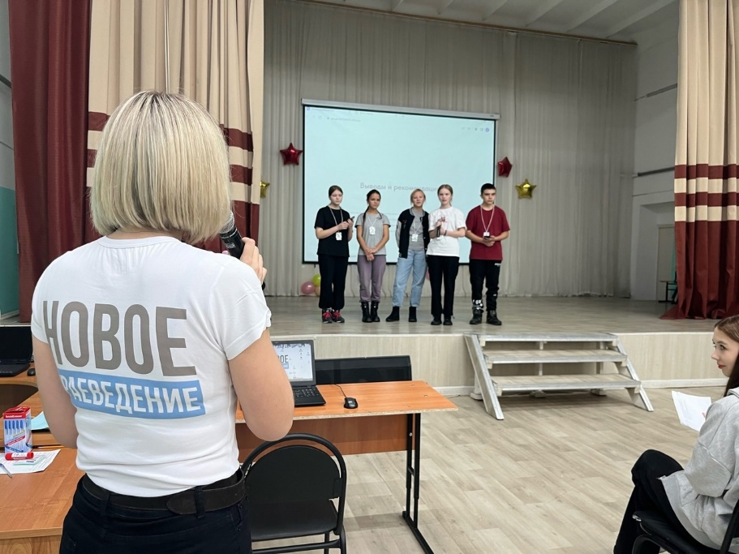
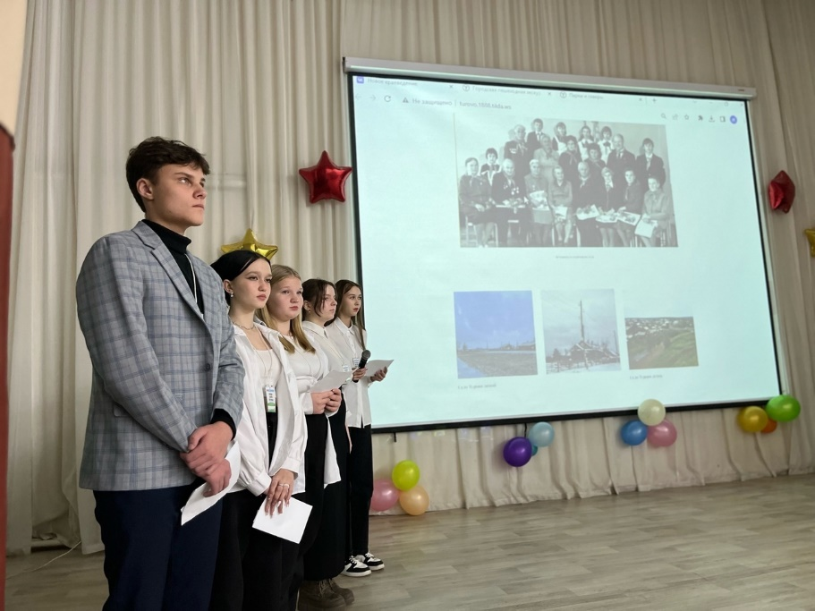
Использование методов и технологий, форматов организации работы
Проектная деятельность: обучающиеся разрабатывают проекты, связанные с изучением истории, культуры и традиций Красноярского края. Проекты включают исследовательскую работу, создание медиапродуктов, организацию мероприятий в школьных музеях и т.д.

Slide 4
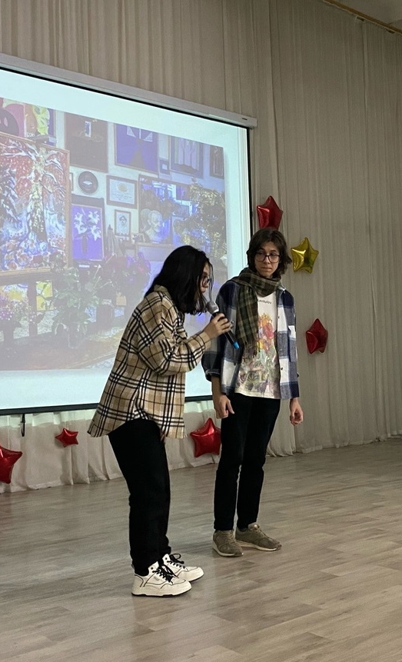
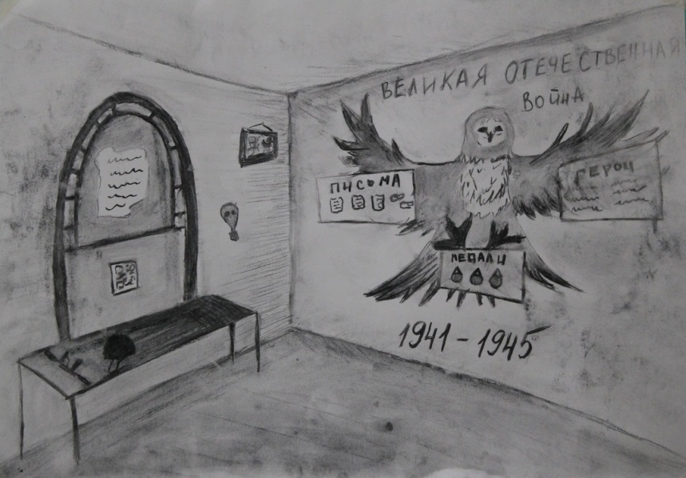
Создание проекта экспозиции, разработка мероприятия для школьного музея

Slide 5
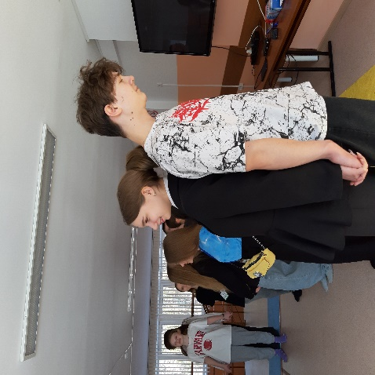
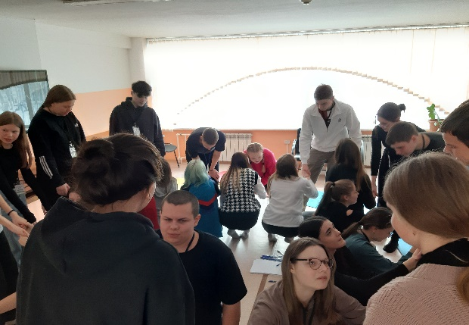
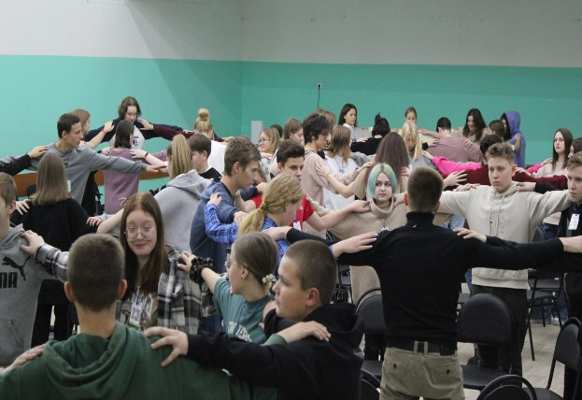
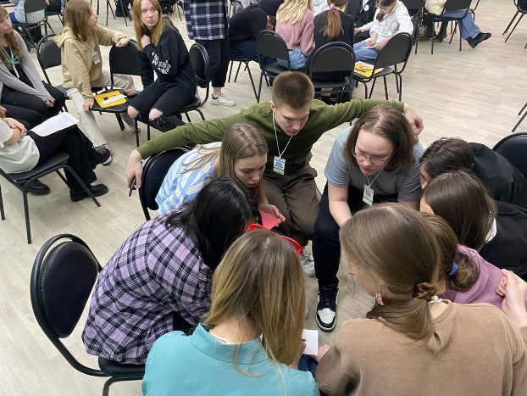
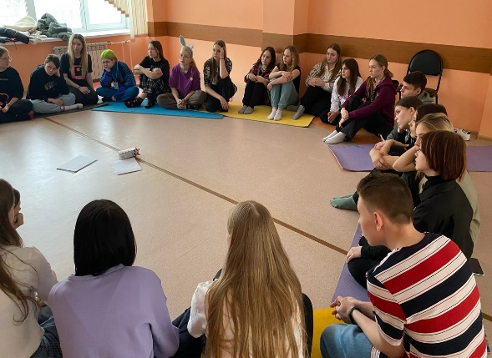
Психолого-педагогическое сопровождение программы
Тренинги: психология конструктивного общения;
психология личности «Я – концепция»;
входное, выходное анкетирование; рефлексивные техники, тьюториалы и мн. др.

Slide 6
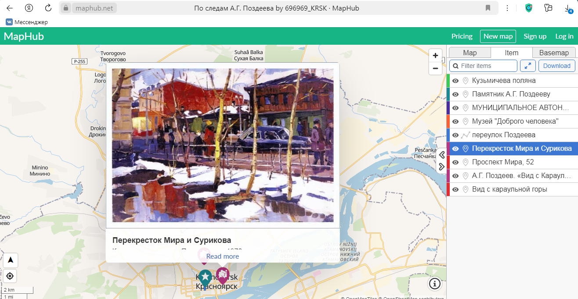
Использование методов и технологий, форматов организации работы
Интерактивные методы обучения: работа в группах с интерактивными картами (MapHub и др.), деловые игры, проектные работы, что способствует активному участию обучающихся и развитию их коммуникативных навыков
Интерактивная карта MapHub

Slide 7
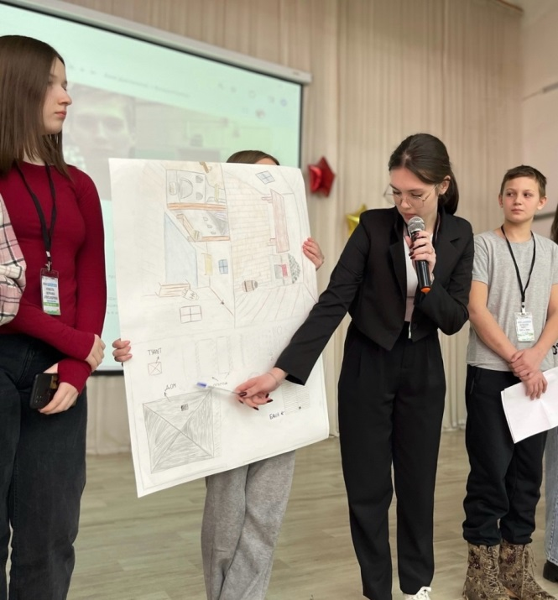
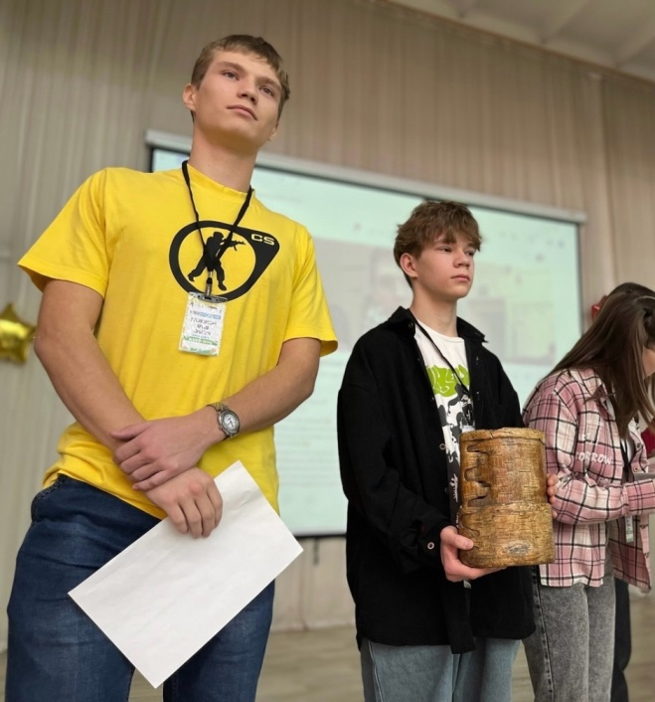
Деловая игра «Pro-музей»
Направлена на знакомство с должностными обязанностями работников музея (директор, художник-экспозиционер, хранитель музея, научный сотрудник, экскурсовод, SMM-специалист). Обучающиеся разрабатывали уникальный проект, имитируя реальную рабочую среду музея. Этот подход не только способствовал развитию командной работы, но и позволил каждому участнику глубже понять специфику различных профессий в музейном деле.

Slide 8
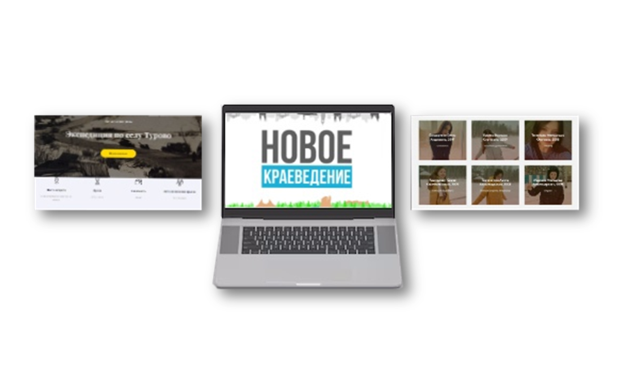
Использование методов и технологий, форматов организации работы
Мультимедийные технологии: Учитывая акцент на работу с мультимедийными элементами и интернет-технологиями, программа, основывалась на использовании современных информационных технологий в образовании (работа с приложениями для монтажа видео CapCut, создание сайтов на платформе Tilda и т.д.)
Создание сайтов на платформе Tilda

Slide 9
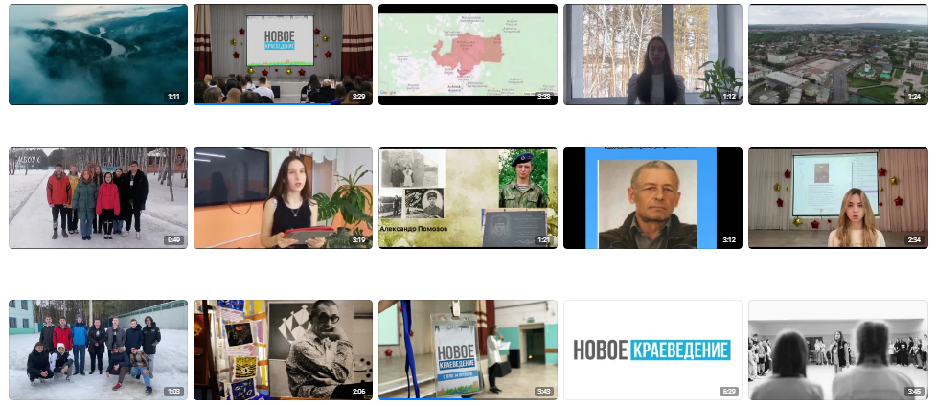
Краеведческие видео и видео-презентации проектов

Slide 10
Обучающиеся в позиции эксперта Разработанные и представляемые продукты (исследовательские проекты, краеведческое видео, событие в музее, разработанные проекты по созданию музею и др.) оцениваются командами, которые заполняют экспертные листы, по сумме их результатов выводится средний результат для каждой команды.
Кроме этого, экспертные листы заполняются: экспертами (СФУ); педагогами, сопровождающими команды и таким образом складывается общая экспертиза всех субъектов программы

Slide 11
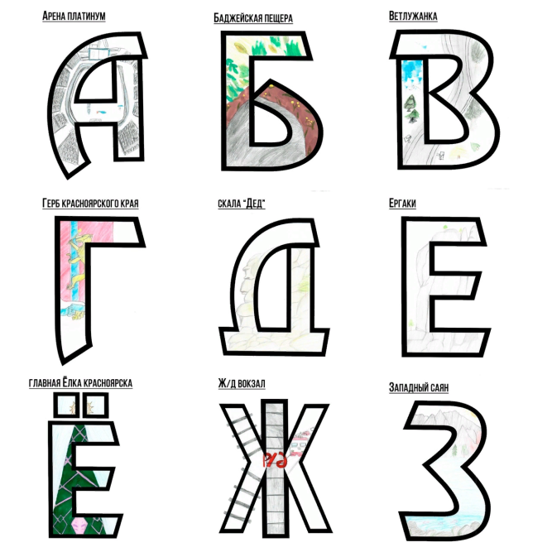
Краеведческие мероприятия в рамках программы
Создание «Азбуки символов» Красноярского края
Топ-о- квест «Краеведческое ориентирование»

Slide 12
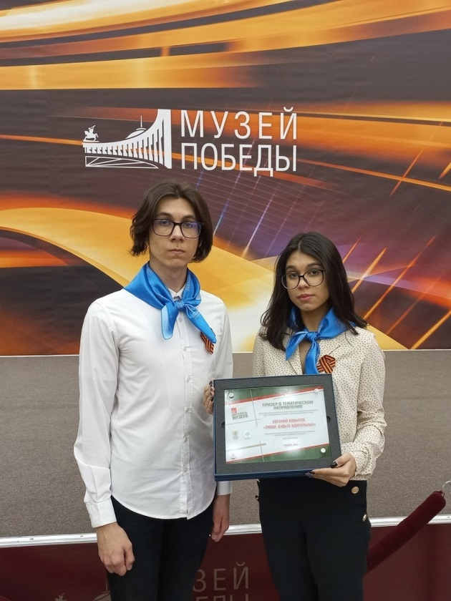
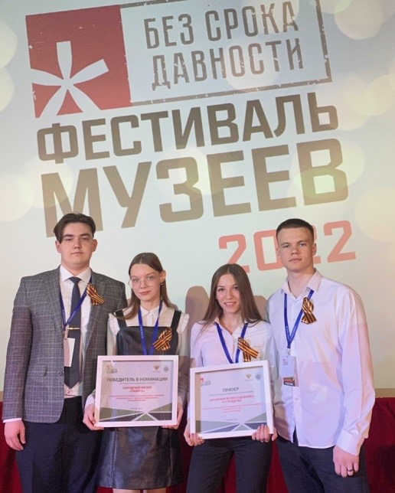
Достижения обучающихся
Призеры Фестиваля музейных экспозиций «Без срока давности» в 2022 и 2023 г. МАОУ СШ №69 г. Красноярска, награждение в г. Москва
1 место во Всероссийском конкурсе на знание государственных и региональных символов и атрибутов РФ в 2022 г. в номинации Проектные работы, Бондаренко Елена, МКОУ "Новоеловская СОШ".

Slide 13
Достижения обучающихся
2 место в Межрегиональном исследовательском марафоне «Замысел. Краефест»

Slide 14
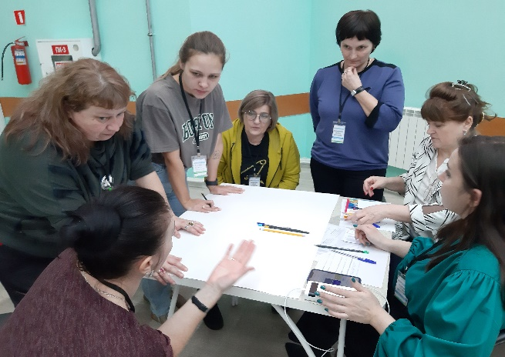
:
ШКОЛА ПРОФЕССИОНАЛЬНОГО МАСТЕРСТВА
Педагоги, сопровождающие муниципальную команду обучающихся, объединены в одну группу и на равных условиях с ребятами осваивают содержание, технологии, форматы. Вечером проводятся ежедневные рефлексивные встречи. 100% педагогов отмечают, что данная работа повышает их профессиональное мастерство в музейной, исследовательской, проектной деятельности.
Новое содержание
Современные
технологии
Позиции
педагог - участник программы
педагог, «снимающий» содержание, технологии

Slide 15
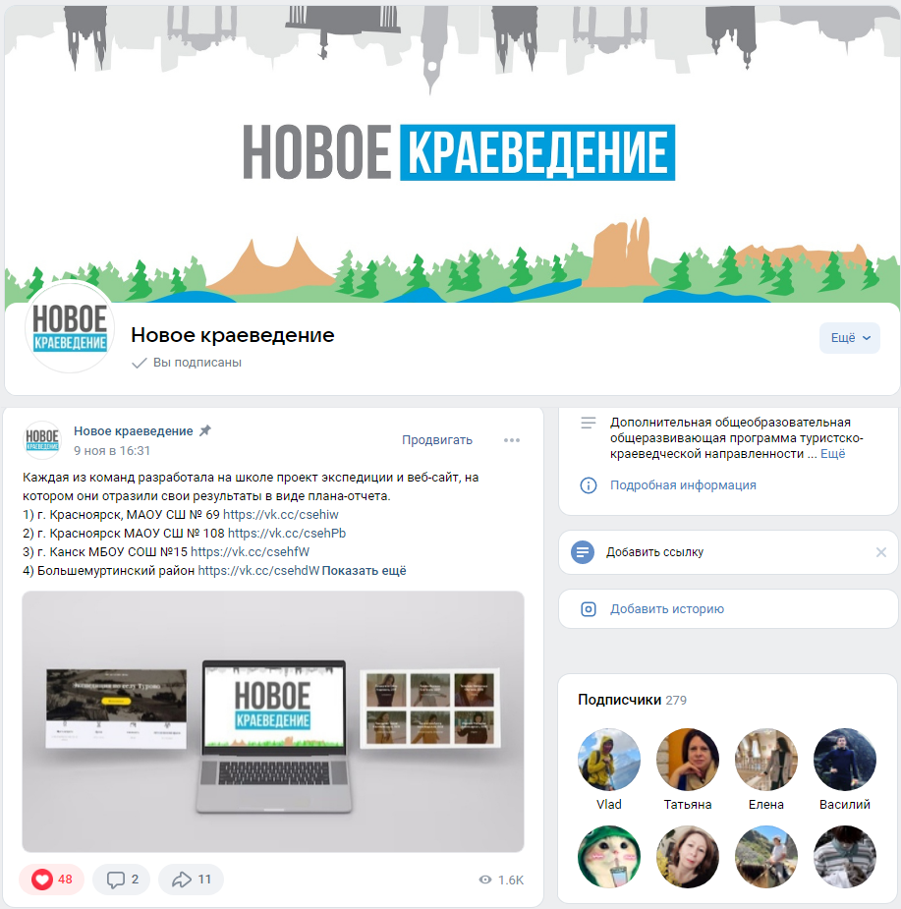
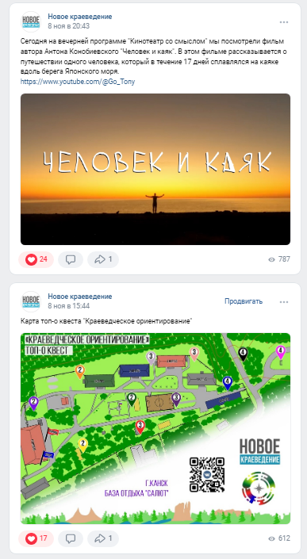
Группа вконтакте, где в режиме реального времени публикуется содержание программы интенсивных школ, разработанные продукты, диагностический инструментарий (входное, выходное анкетирование), а также межсессионные встречи
Ссылка: https://vk.com/public216050624

